Slide 1
电子商务实验2
71066001 陈伟杰
2023

Slide 2
目录
搭建过程
网站功能
前端评测
分析网站性能优化的常见做法
搭建过程困难
额外的学习

Slide 3

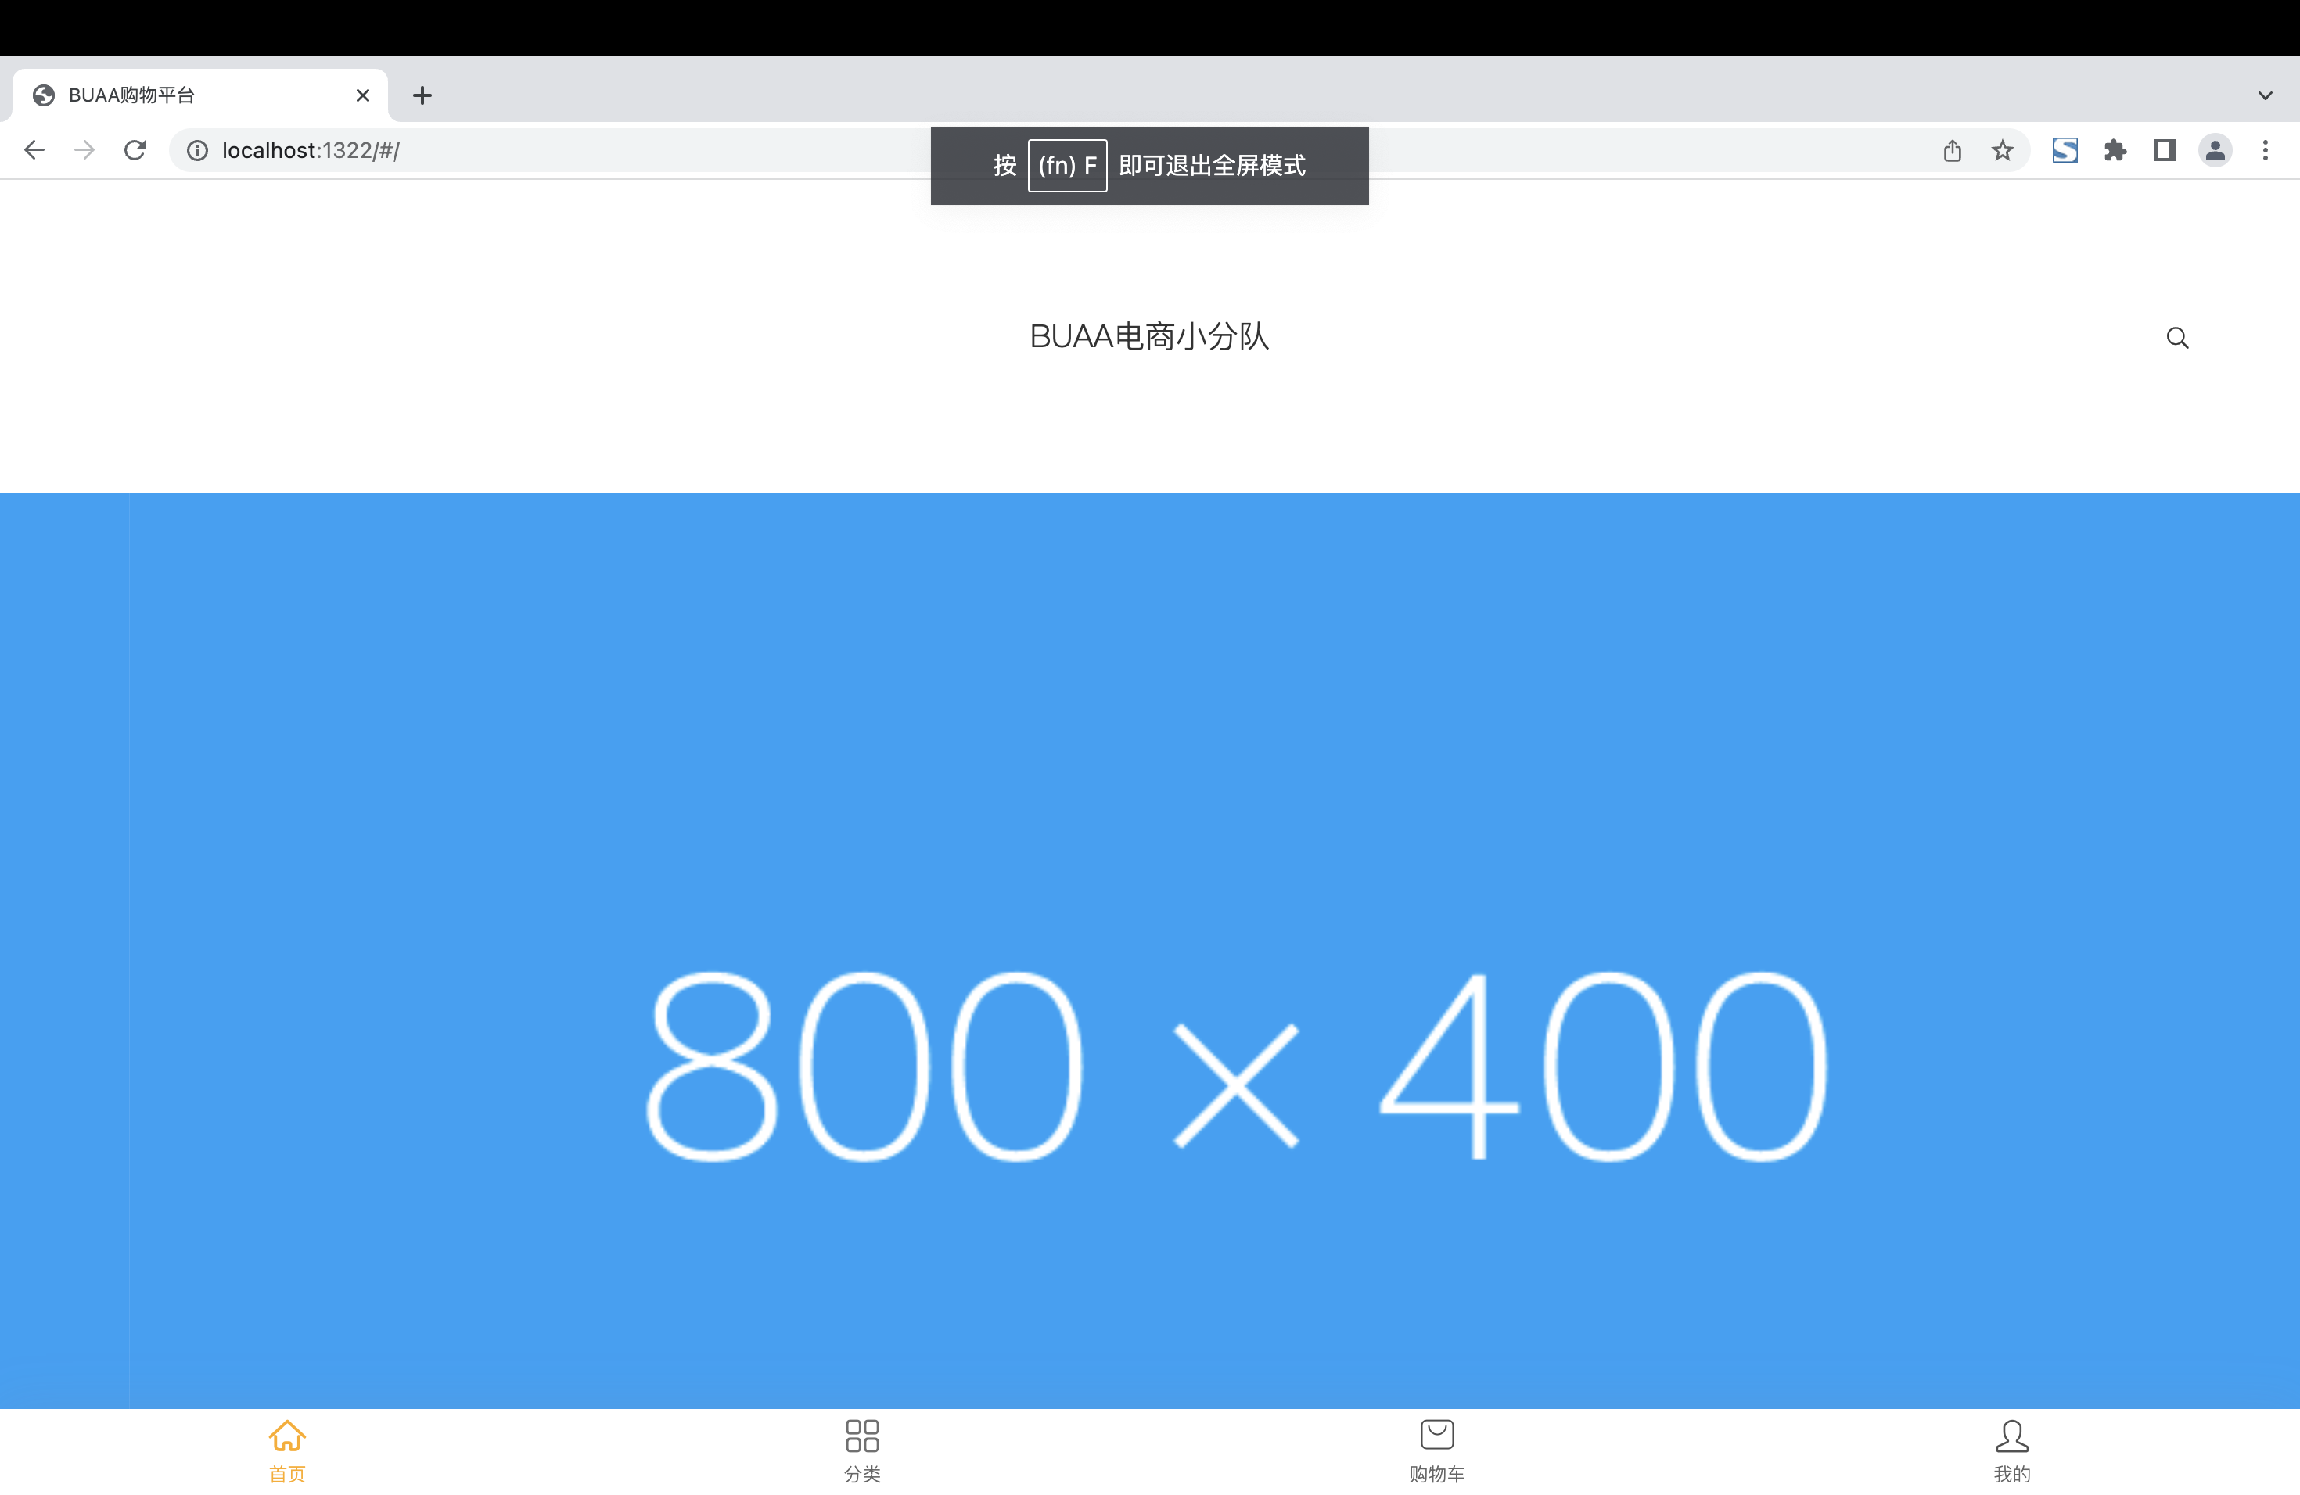

搭建一个电商平台
技术栈：vue2.0 + vue-router + vuex + axios + mock.js + ES6 + less
在这次实验我主要是学习vue的用法

Slide 4
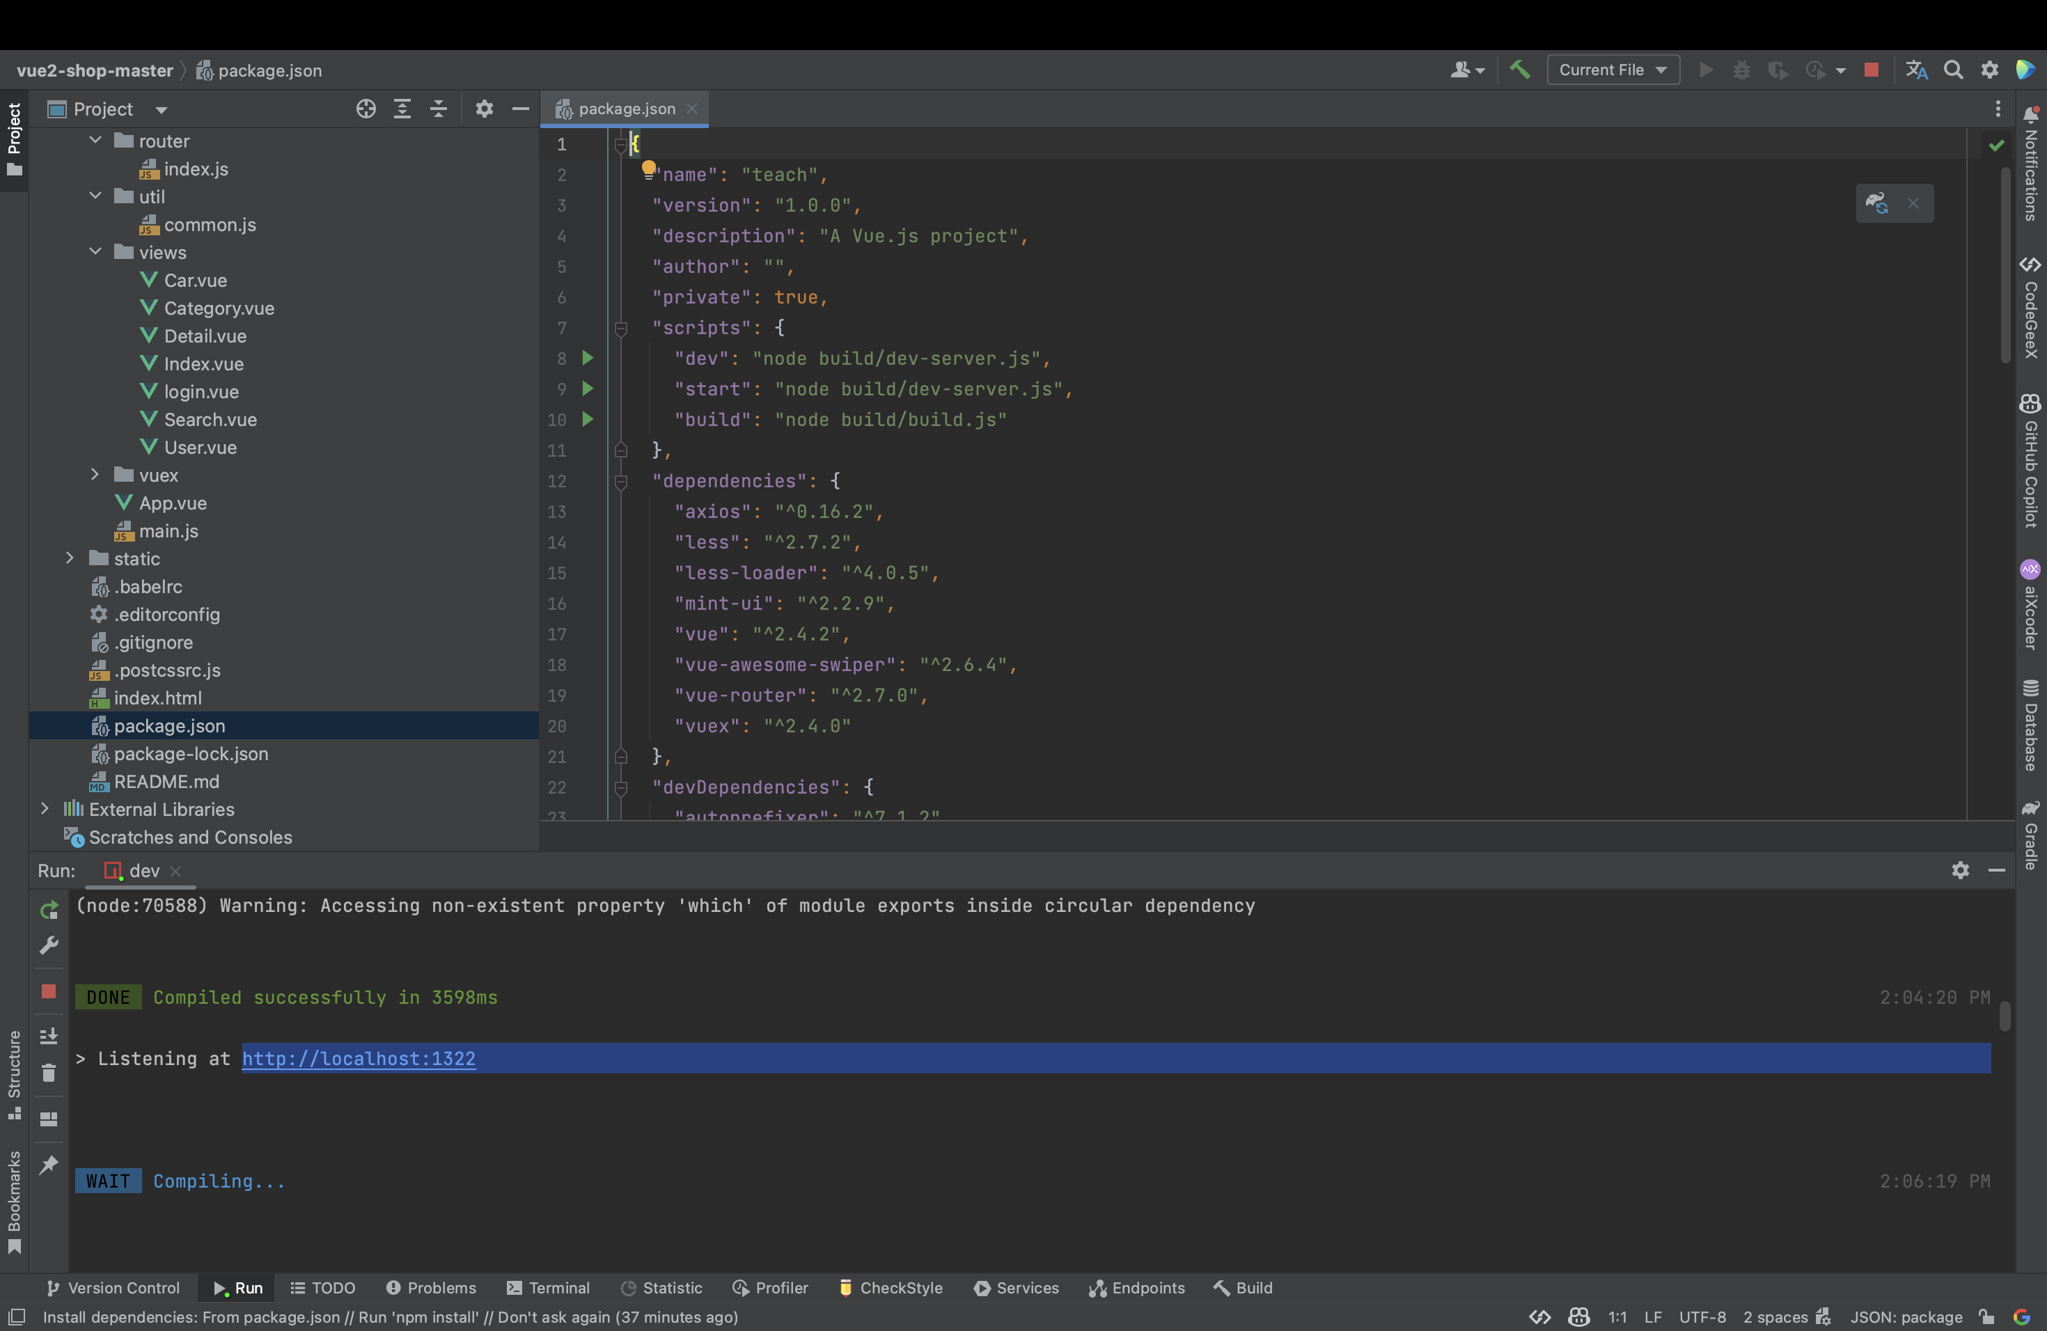
平台搭建过程
用了一个比较“懒惰”的方法 就是我直接在github 克隆项目到本地然后执行
这次的框架主要环绕vue
我们一开始要npm install ->然后要npm run dev（具体run dev 还是serve 就要看在package.json)
run dev 的目的来启动项目
#npm实际上是nodejs官方提供的包管理平台

Slide 5
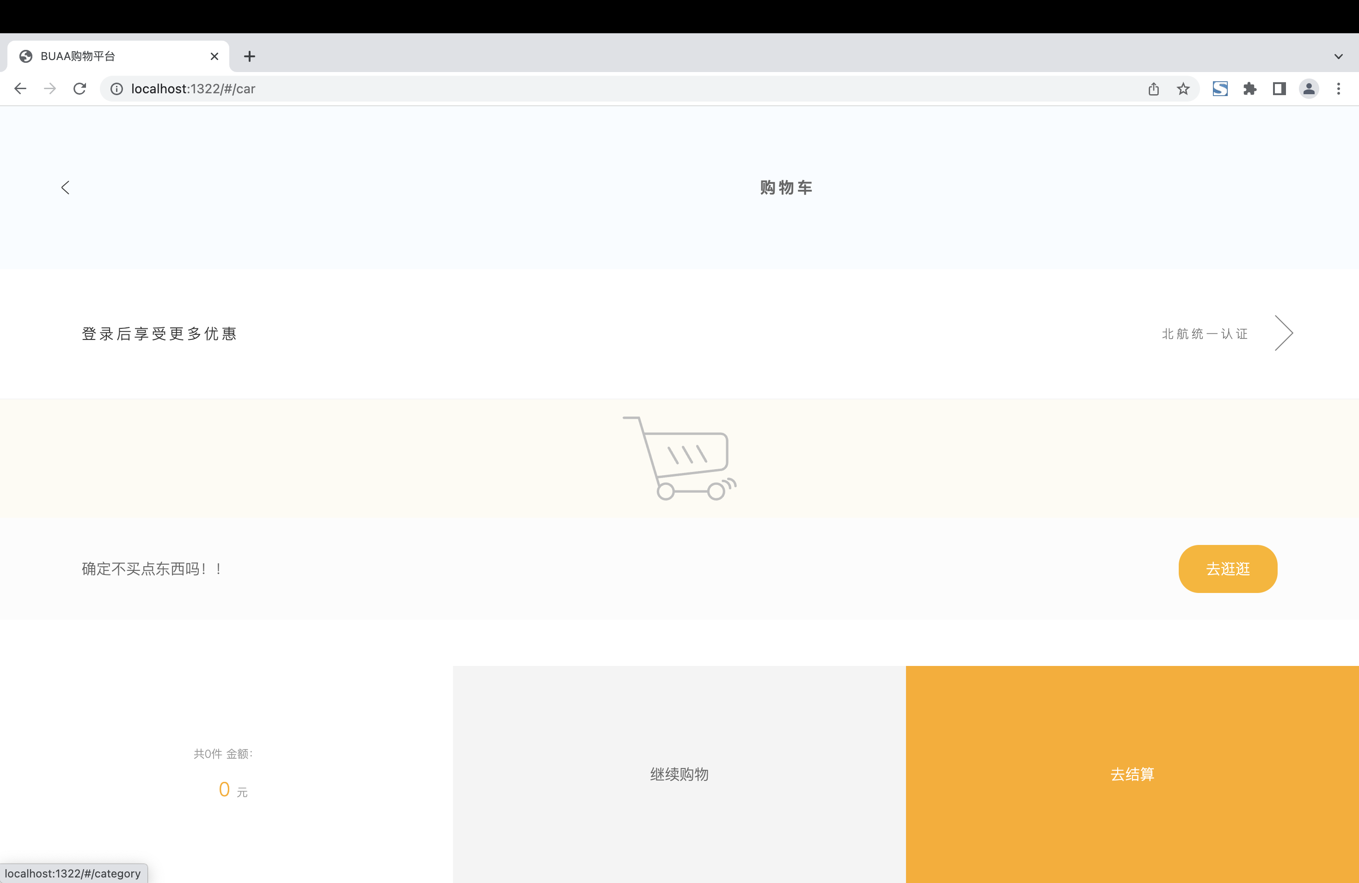
网站功能
http://localhost:1322
登录功能
购物功能
分类功能
结账功能
网站性能的优化做法

Slide 6
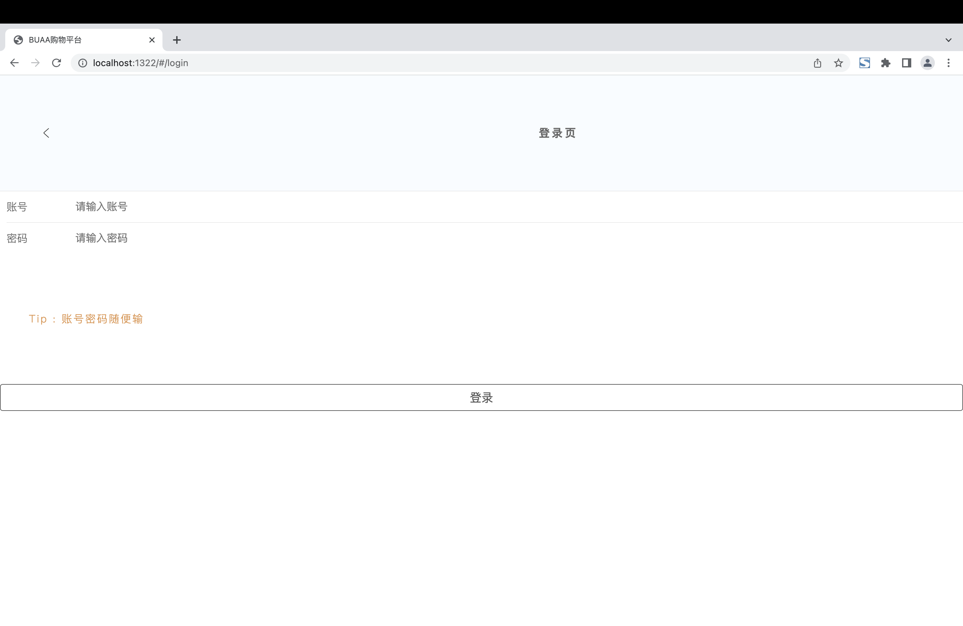

Slide 7
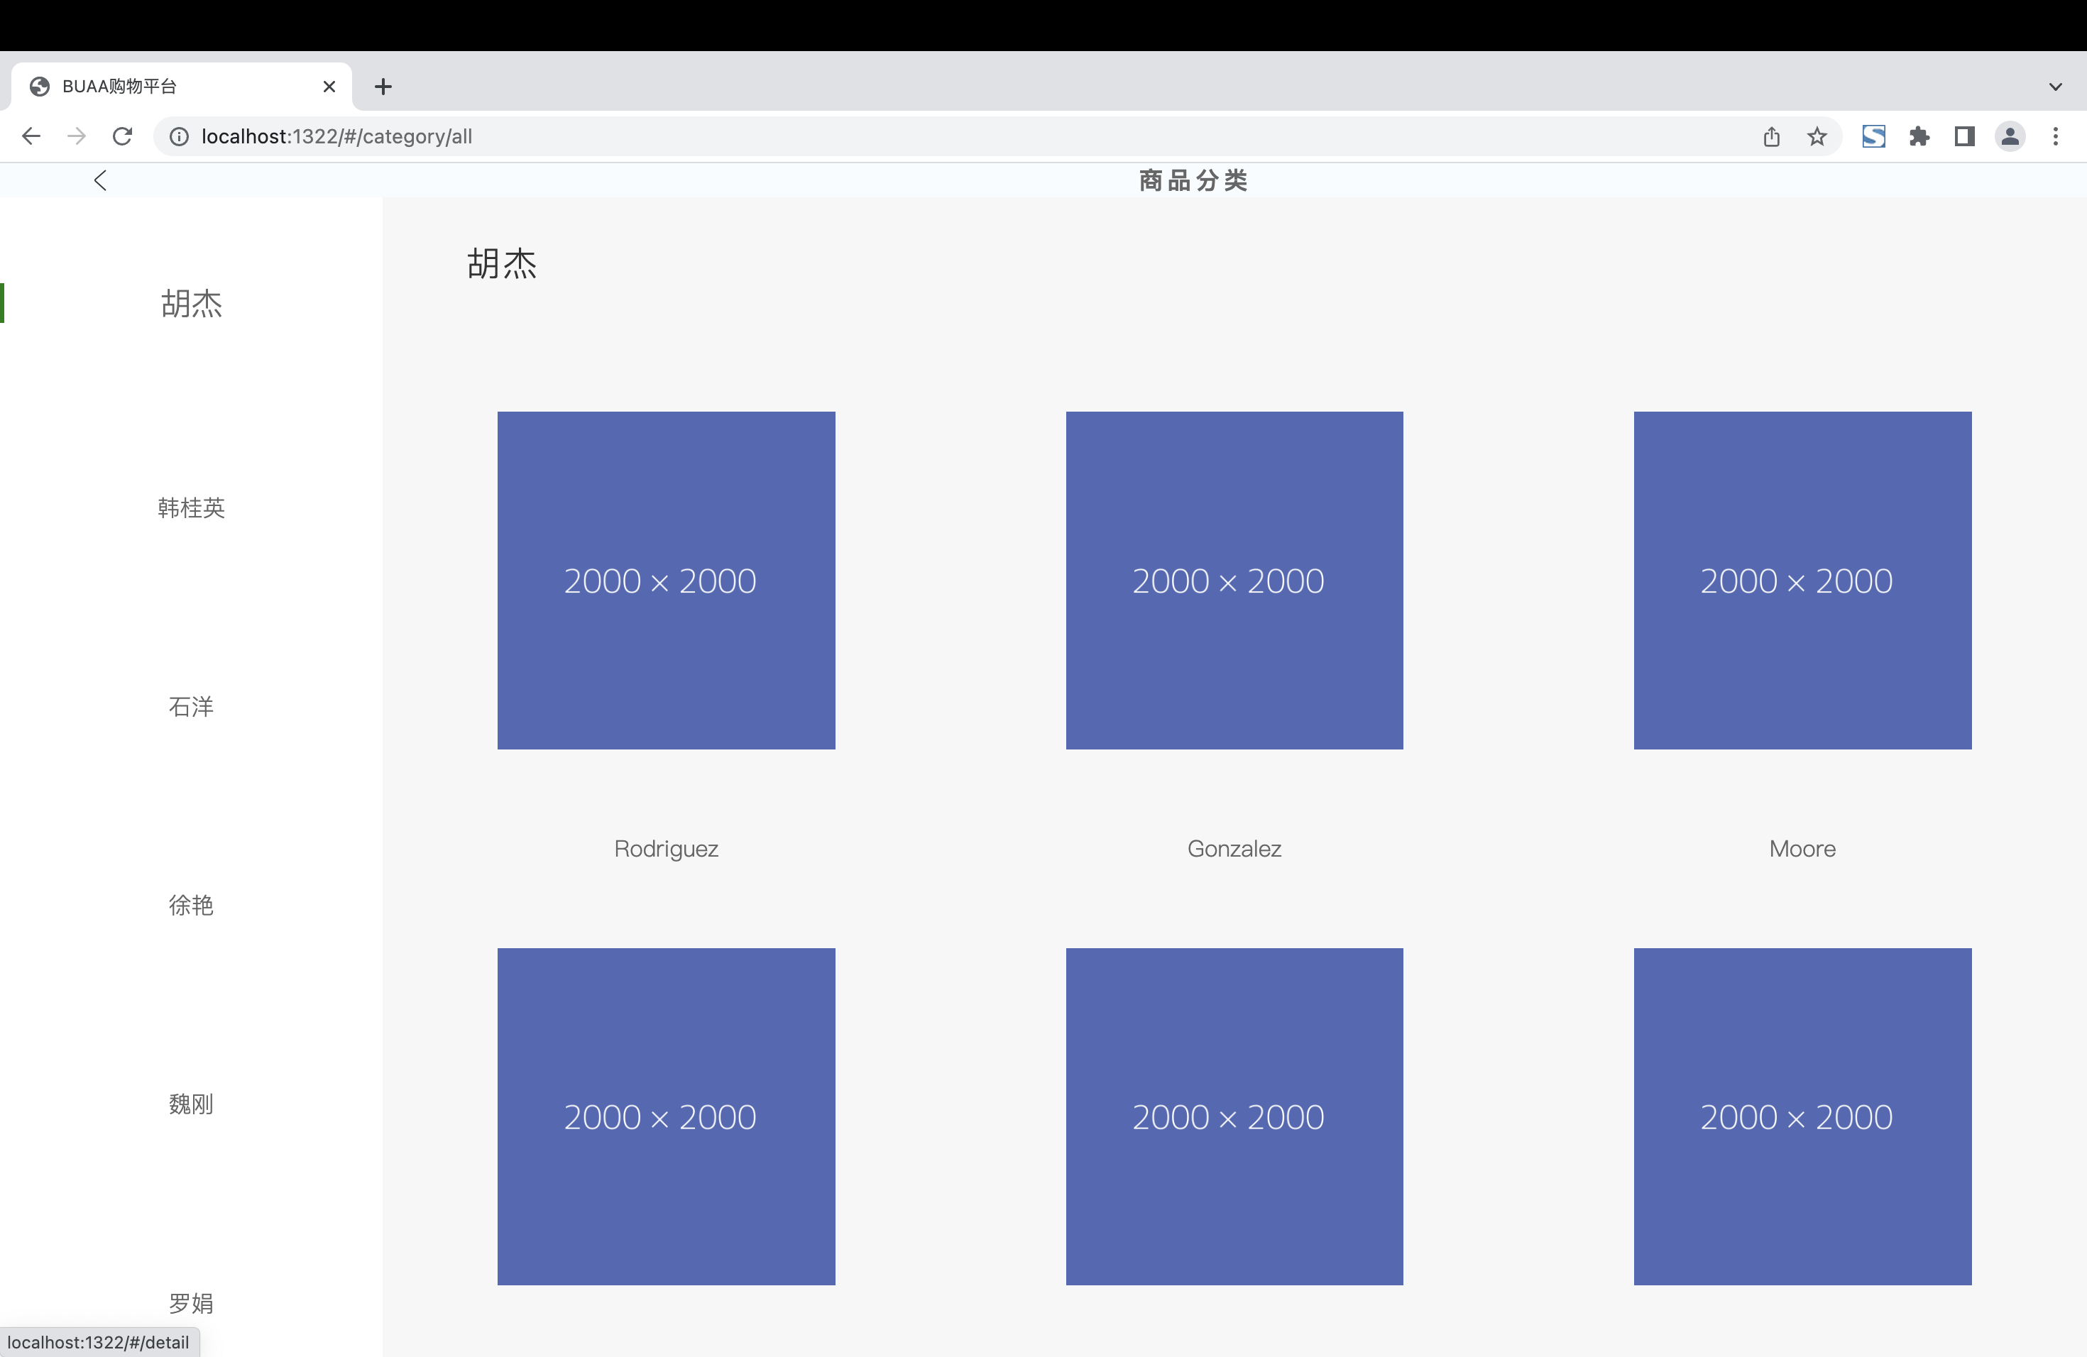

Slide 8
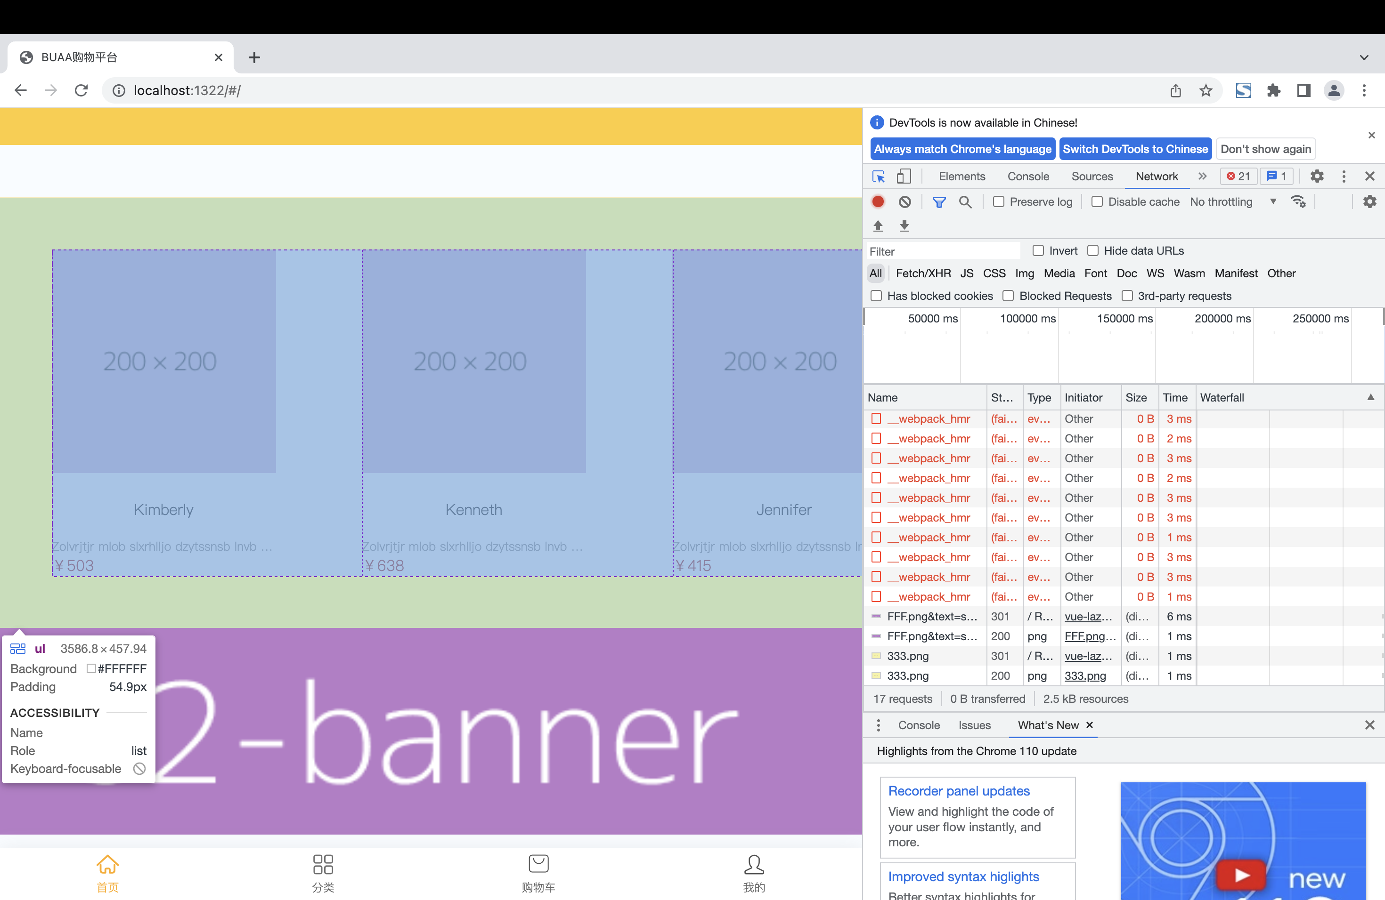
前端评测
DevTools测试

Slide 9
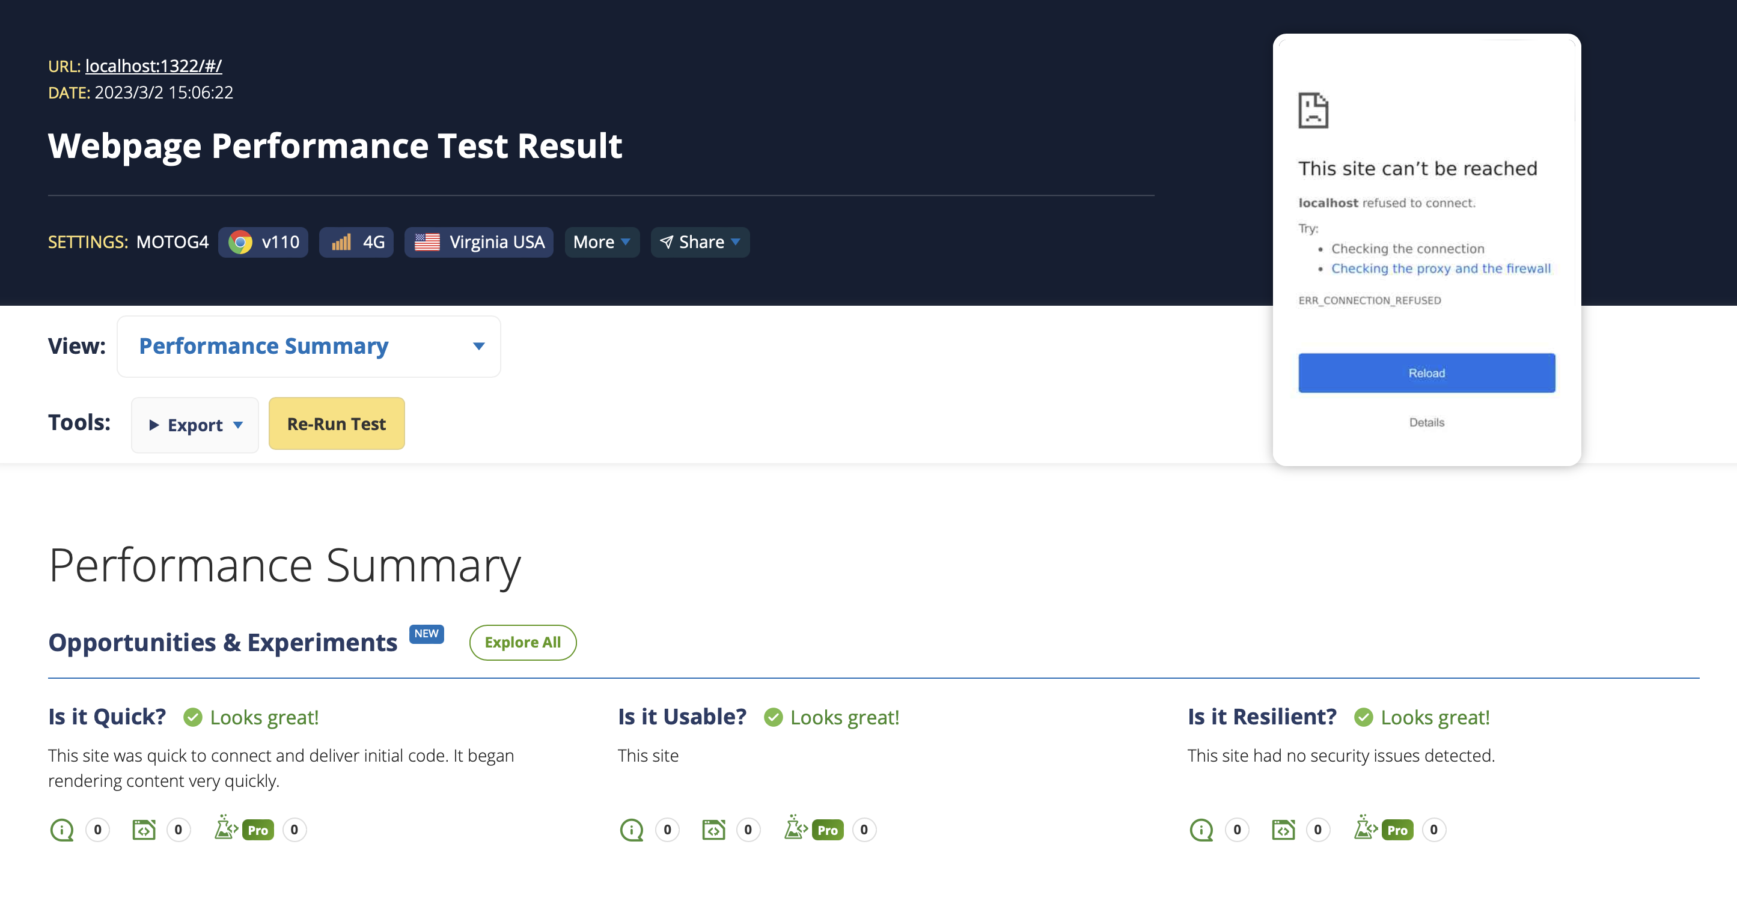
WebPageTest的测试

Slide 10
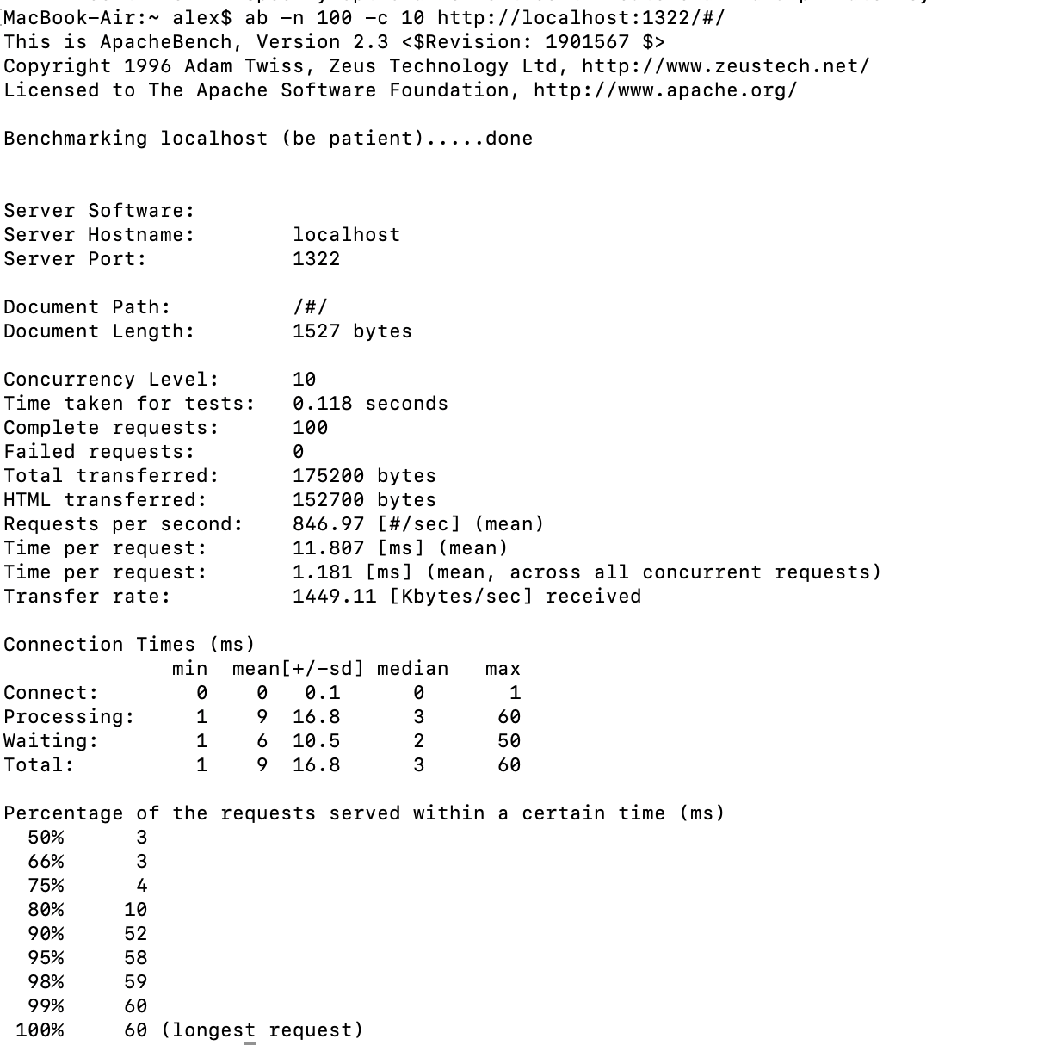
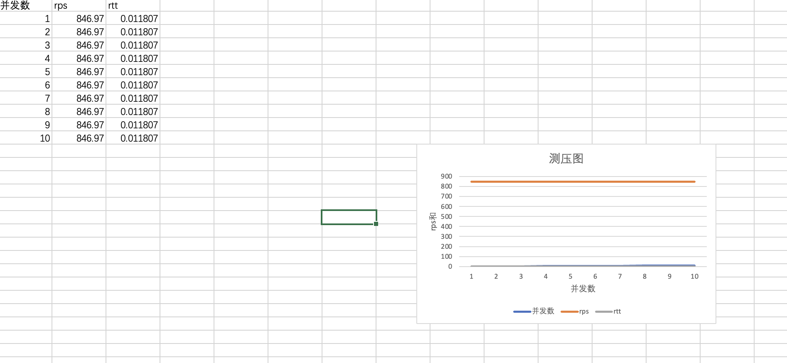
ab 测压

Slide 11
分析网站性能优化的常见做法
使用离线存储，存储到localstorage，第二次访问的时候直接走本地缓存
静态资源压缩
把css放在head中，保证页面看到的时候样式是对的
优化算法
尽量减少服务器请求的次数
将应用和数据库相分离

Slide 12
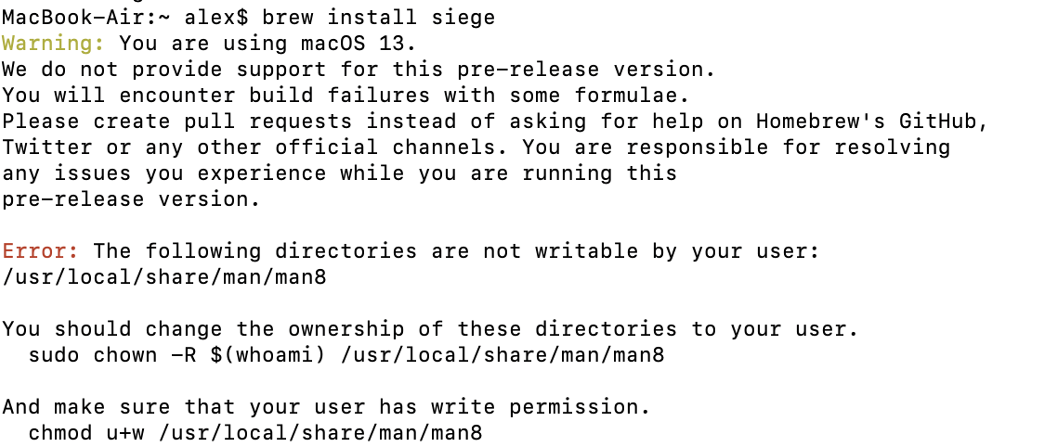
搭建过程困难
因为我是克隆项目，所以比如在配置方面，怎么运行vue，以及测压遇到的问题，因为这是一个成熟的项目，所以很多未接触过的也要了解，本来是想用siege 另一个比ab更好的测压工具（对于mac 来说）但因为版本问题，果断放弃了，就还是使用ab来测压。

Slide 13
额外的学习
学会编辑vue 文件里的内容
深度了解了html 文件格式
了解了前端后端的运作以及配合

